Slide 1
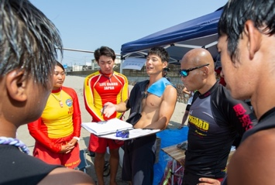
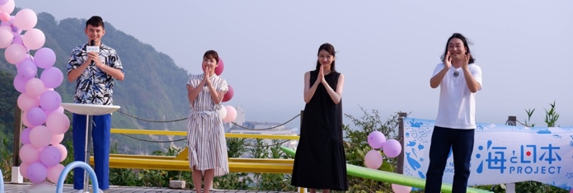
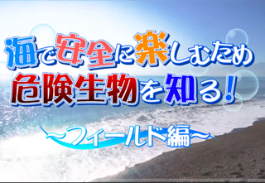
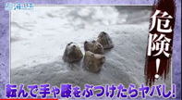
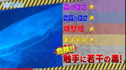
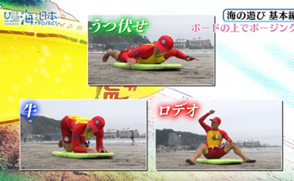
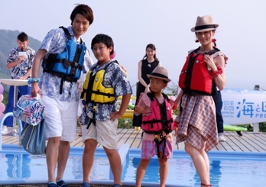
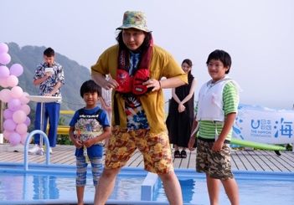
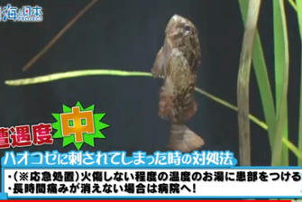
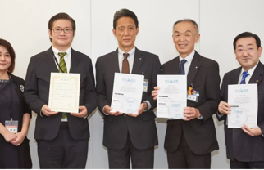
海のそなえ推進プロジェクト
実施主体：海のそなえ推進プロジェクト実行委員会
背景 ＆ 課題
▼海を安全に楽しく過ごす人を増やす。
水難事故の７割が海で起きているという事実があり、様々な事業において、「危険性」「安全に過ごす方法」「ライフジャケット装着」「対処法」
などを訴求を行っているが、まだ世の中には浸透していない。普通に伝える・講義するということではない、新しい切り口や様々な展開を実施
していくことで、海をもっと安全に、楽しくできるコミュニケーションを創造し、そのモチベーションを社会全体で喚起していく。
2020年度実施内容のまとめ
実施①
実施②
実施③
＋
＋
JLA協力の元、海ロデオマニュアルビデオを作成
各地域で実施する際のポイント等をまとめ、展開
タレントやモデル・インフルエンサーを活用した
海のそなえファッションショーを実施し、展開
危険生物の生態や緊急時の対処方法を
動画にし、横浜市小学校や水族館約50館で展開
量的成果（事業の拡がり）
質的成果（次なる展開への芽）
①
イベントでは、4回実施し、約40名の子供たちに体験、約10媒体露出
若手のライフセーバー6名にマニュアルを活用してもらい、実践を行った。
①
イベントに参加した子どもたちは、非常にライフジャケットの重要性を理解しながら楽しく遊んでいた。また、参加した親御さんに重要性を発信をしていった。
②
SNSで著名人などによる発信（10名） HPとSNS合わせ、約15万リーチを獲得。
②
新たな切り口で新たな仲間が増えていった。田中りつこさんやPESさんのように情報発信に熱と力がある人を巻き込めていけるようなネットワークができた。
③
WEBはもちろん動物園水族館協会約50館にDVDを配布し、露出。
横浜市教育委員会と連携し市内の小学校340校に配布し、展開。
③
来年度は、更に東京都・大阪・兵庫・京都などの教育委員会とも連携して、
小学校に配布して、海の危険にそなえる授業を行ってもらう。
2020年度 課題点
①コロナの中でイベントや展開が思うようにできなかった。 ②ショーはイベント性を持たせたかったが、WEBのみの施策になった。
③新しい切り口で取り組んだが、露出をもっと多く増やしたかった。
2021年度
改善点
①各地域でのイベントで数多くの体験者を獲得していく。 ②ファッションショーより尖ったところとコラボし、話題・露出を拡げる
③他の連携を強化し、様々な人や地域とコラボをしていく。
Notes:
海を安全に楽しく過ごす人を増やすということをテーマに本年は活動させていただきました。
今年はイベント等がなかなか思うようにはできなかったんですが、
その代わりに動画コンテンツ・WEB上のコンテンツを拡充させていきました。
大きく分けると３つの実施内容にまとめております。
①は、昨年から実施させて頂いた「海ロデオ」をイベントも4回実施させていただいたんですが、
今年は、海ロデオをもっと色々な地域で、できるようにという思いの元、ライフセービング協会と連携して、
海ロデオプロジェクト指導マニュアルビデオを作成しました。
なかなか海のイベントがなかったので、山形でしか実用はできなかったのですが、
トライアルとして若手のライフセーバーに実際に動画を見てもらい、
２回実際にプログラムを実施して、うまくやっていて、非常にわかりやすかったとのことでした。
JLAでもぜひ使っていきたいとのことだったので、今年の夏はいろいろなところで自走しながら実施できればと思ってます。
②ライフジャケットを新たな切り口で、「ださい」「めんどくさい」とかっていうライフジャケット使用するネガティブワードを払拭するべく、
タレントやモデル・インフルエンサーを活用して、海のそなえファッションショーを実施しました。
これは、今年はトライアルとして、第ゼロ回を試しにやらしてくれという僕の思いを伝えたら、じゃーやっていいよ、と
著名人とのネットワークもできましたし、
来期はこれをチャリティーイベントして大々的にリアルイベント
ができるように設計をしていきたいと思ってます。あと投げ銭システムなども入れていきたいと思ってます。
あと、常務からは、企業と連携して、うっすいライフジャケットを作れて言われているので、
今、アダストリアのブランドマネージャーに相談をしている状況なのですが、
サマンサタバサとか、ユニクロとかあるだろ
って感じで言われております。
③目は、海の危険生物の動画コンテンツを６コンテンツ展開していきました。
今年は、横浜市教育委員会と連携して、３４０校に配布して展開して、
動物園水族館協会を50館に展開して露出。
来年は、東京・大阪・京都の教育委員会と連携して展開していきたいと考えてます。
広がりとしては、イベントを露出させたのはもちろんですが、
トピックとしてあげさせてもらいたいのが、
WEBサイト＋SNS約15万リーチを獲得しました。
その中でも、タレントや芸人さん・著名人の方々
が情報発信を協力してくれることが多く、なおかつ、今後も
協力していきたいという声ももらっているので、積極的に絡んでいきたい。

Slide 2
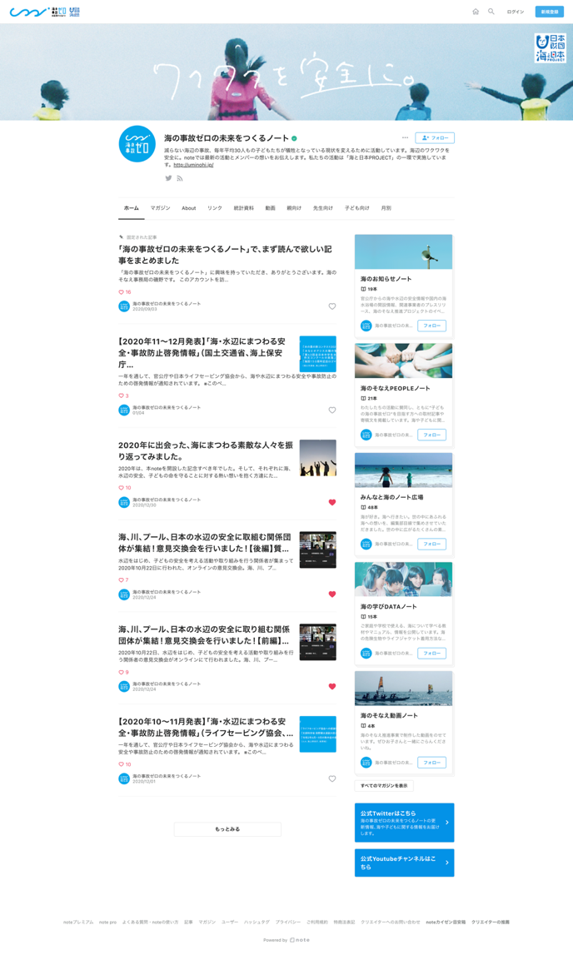
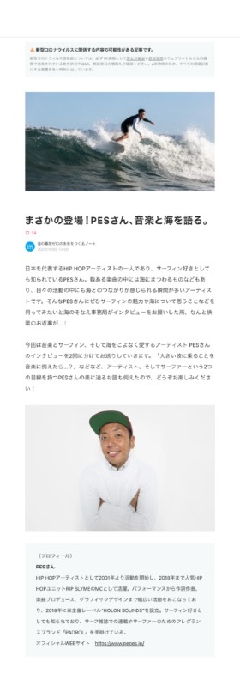
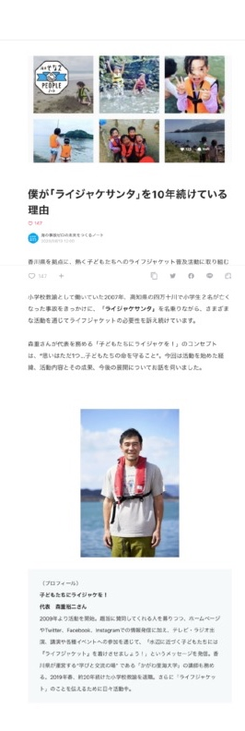
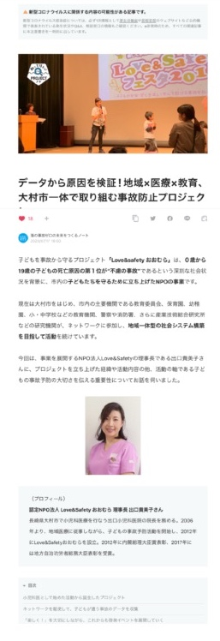
海のそなえnote(海の事故ゼロの未来をつくるノート)
様々な人々へインタビュー調査を実施し、合計70本の記事を掲載

Slide 3
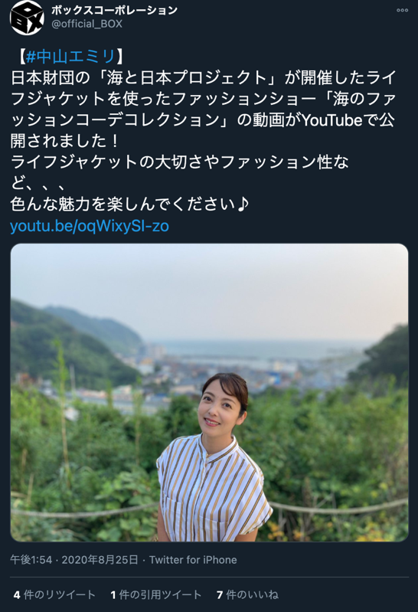
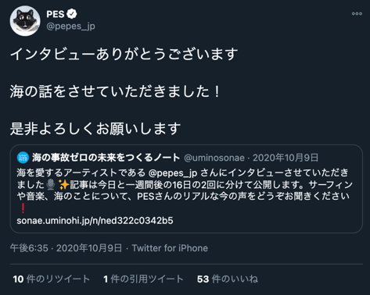
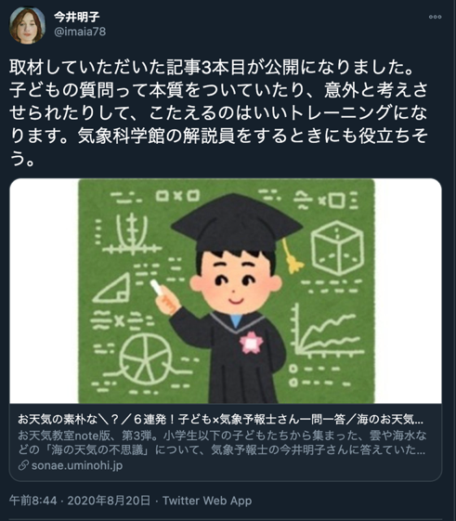
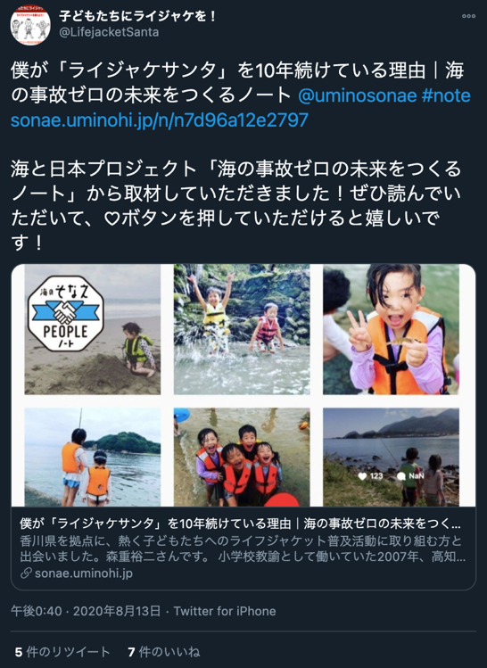
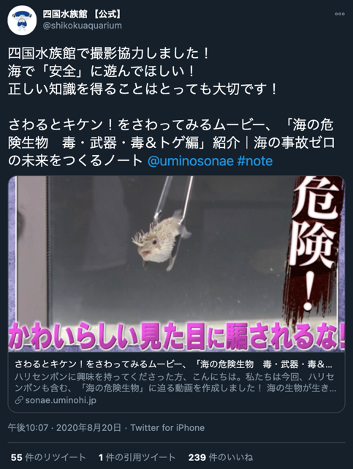
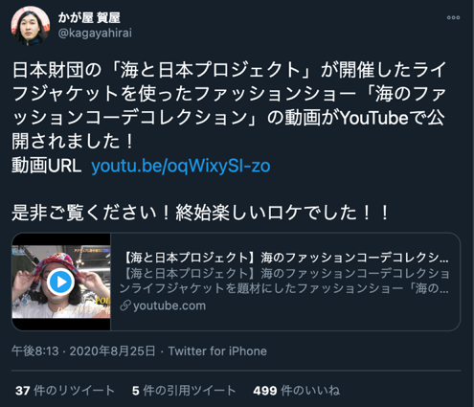
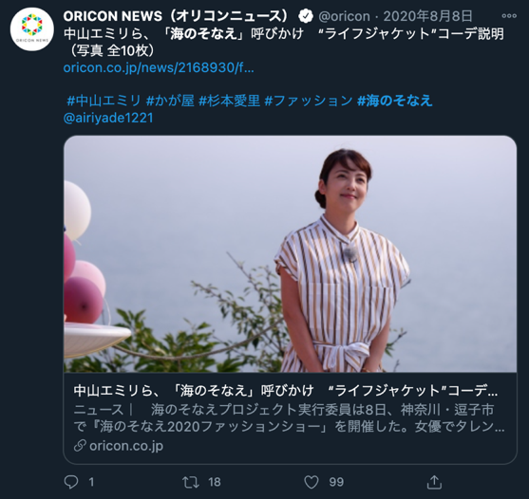
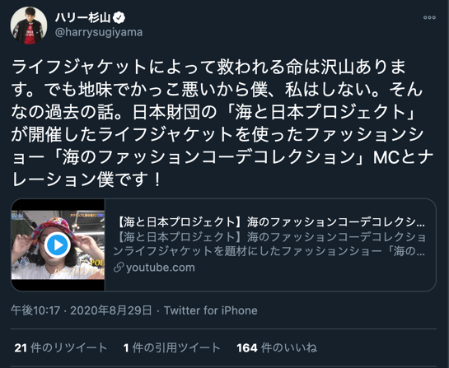
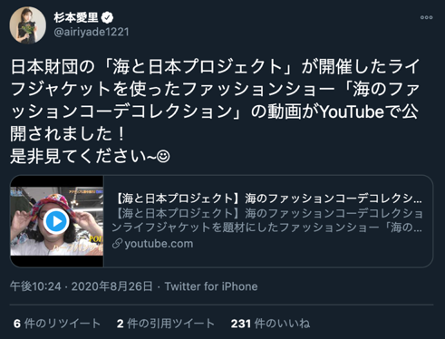
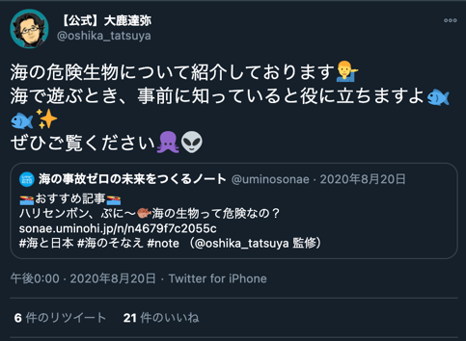
著名人Twitter発信
著名人からTwitter等で情報を発信

Slide 4
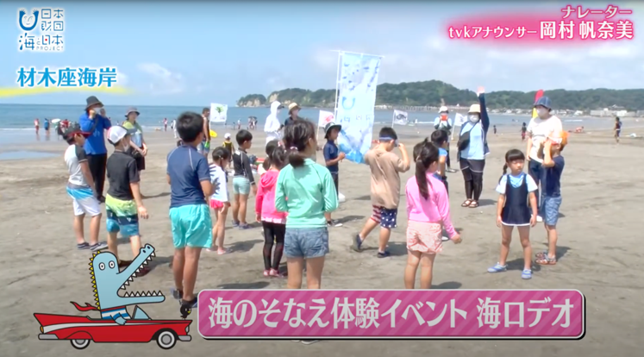
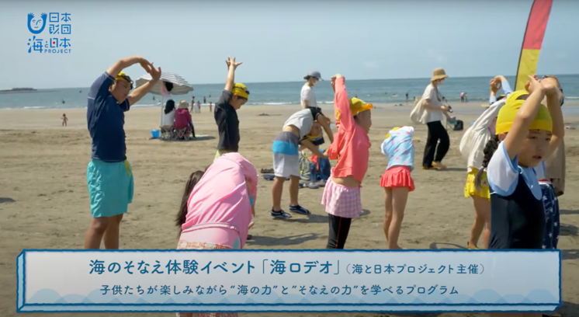
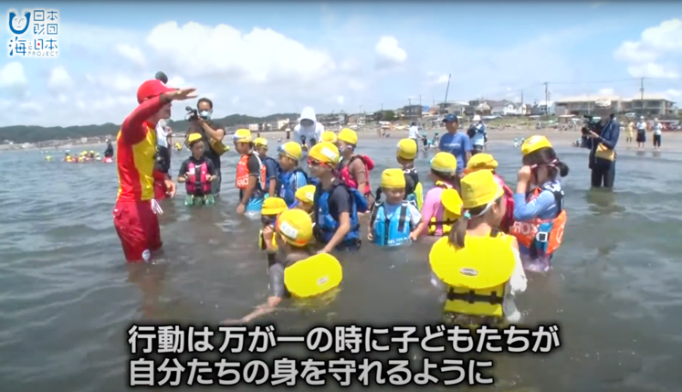
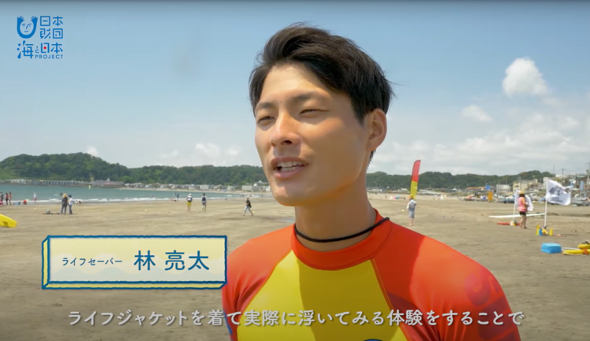
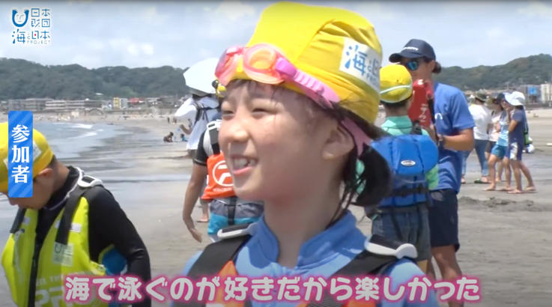
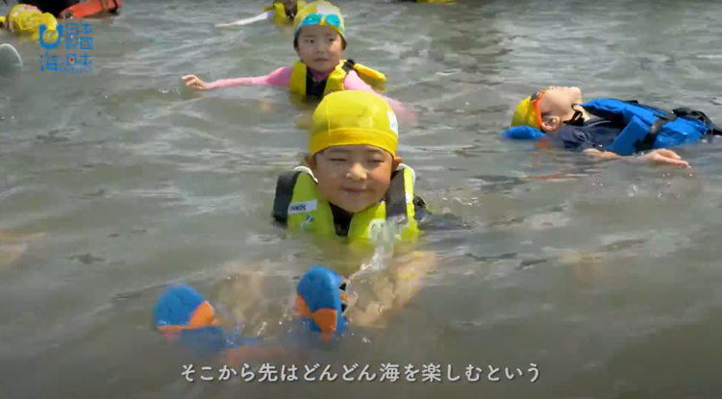
報道等露出（海ロデオ）
TV | テレビ東京
TV | テレビ神奈川
海ロデオのイベント詳細やライフジャケットの大切さ、そして、子だちの楽しんでいる様子などを
取材を行ってもらい露出

Slide 5
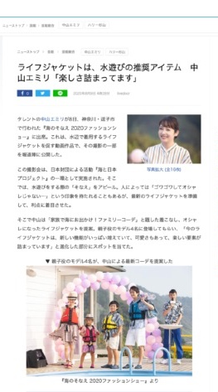
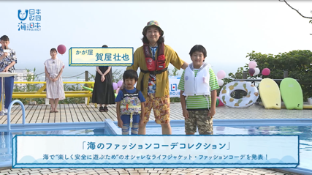
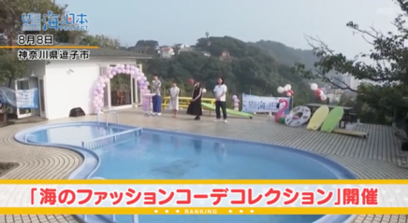
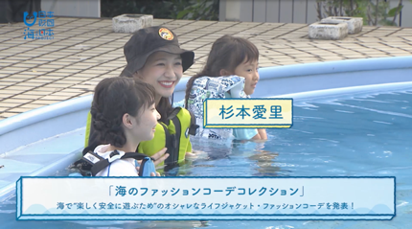
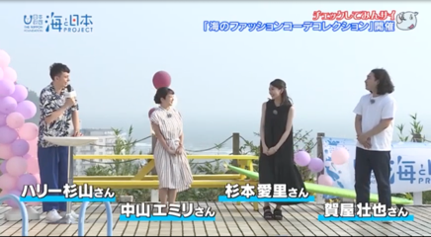
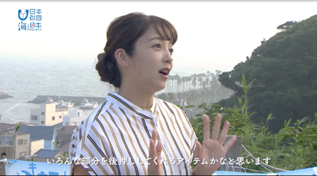
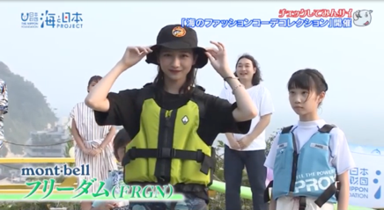
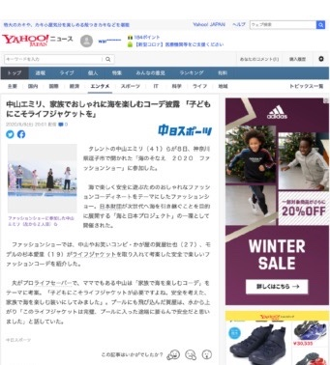
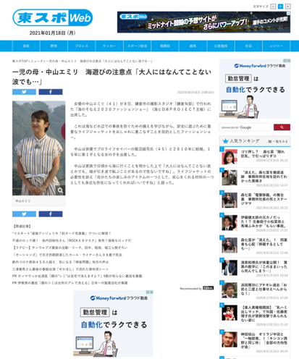
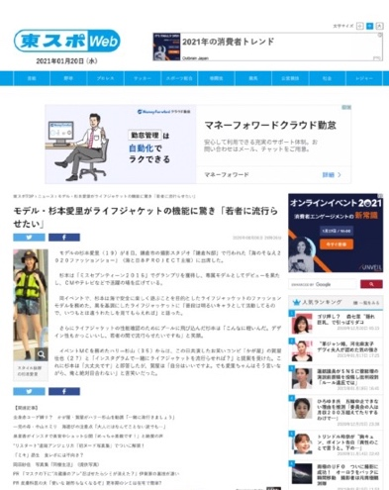
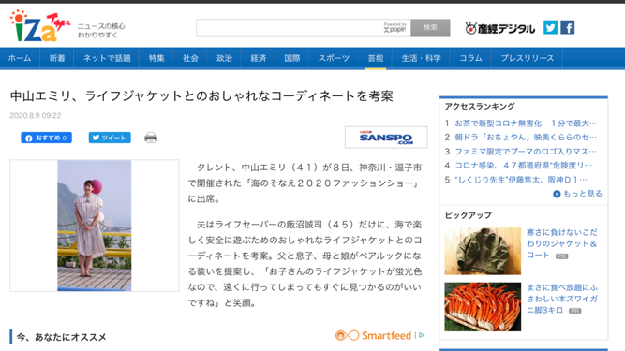
報道等露出（海のファッションショーコーデ）
TV | テレビ東京
TV | テレビ神奈川
TV | 中国放送
TV | テレビ高知
紙/WEB | 東京スポーツ/東スポWEB
紙 | デイリースポーツ
WEB | livedoor NEWS
WEB | 逗子葉山経済新聞
WEB | タウンニュース
WEB | ORICON NEWS
WEB | ニュースラウンジ
WEB | SANSPO
TV4媒体
新聞2媒体
WEB26媒体(転載含)

Slide 6
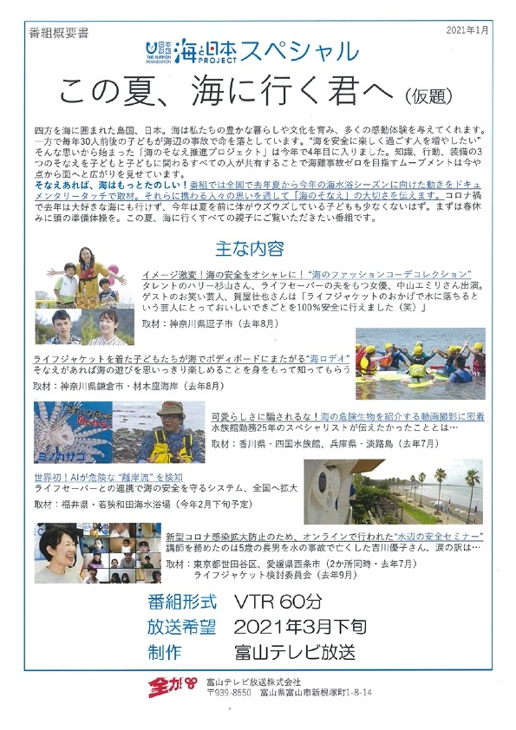
３月２９日(月)17:55～18：49 ※５４分枠
Notes:
3月24日（水）

